Slide 2
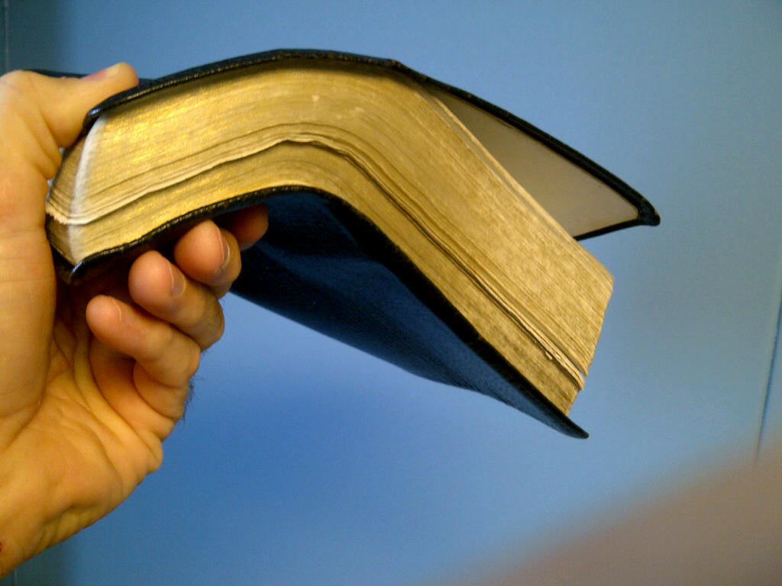

Slide 3
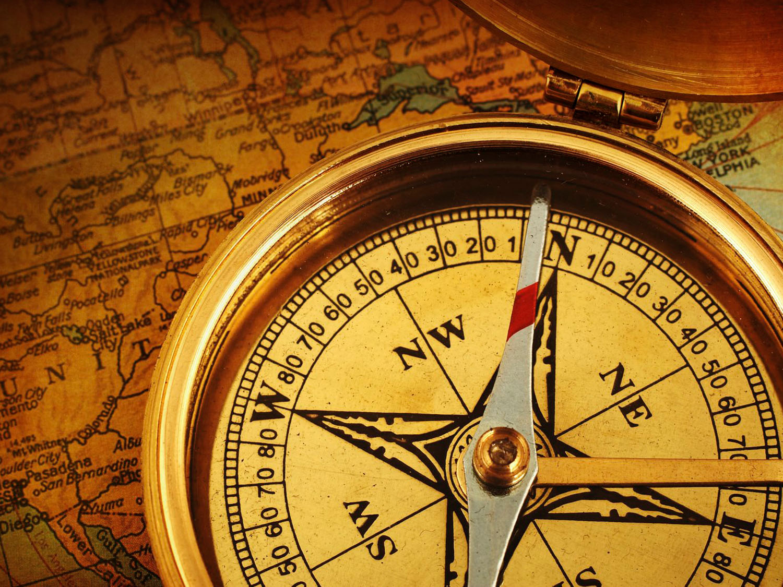

Slide 4
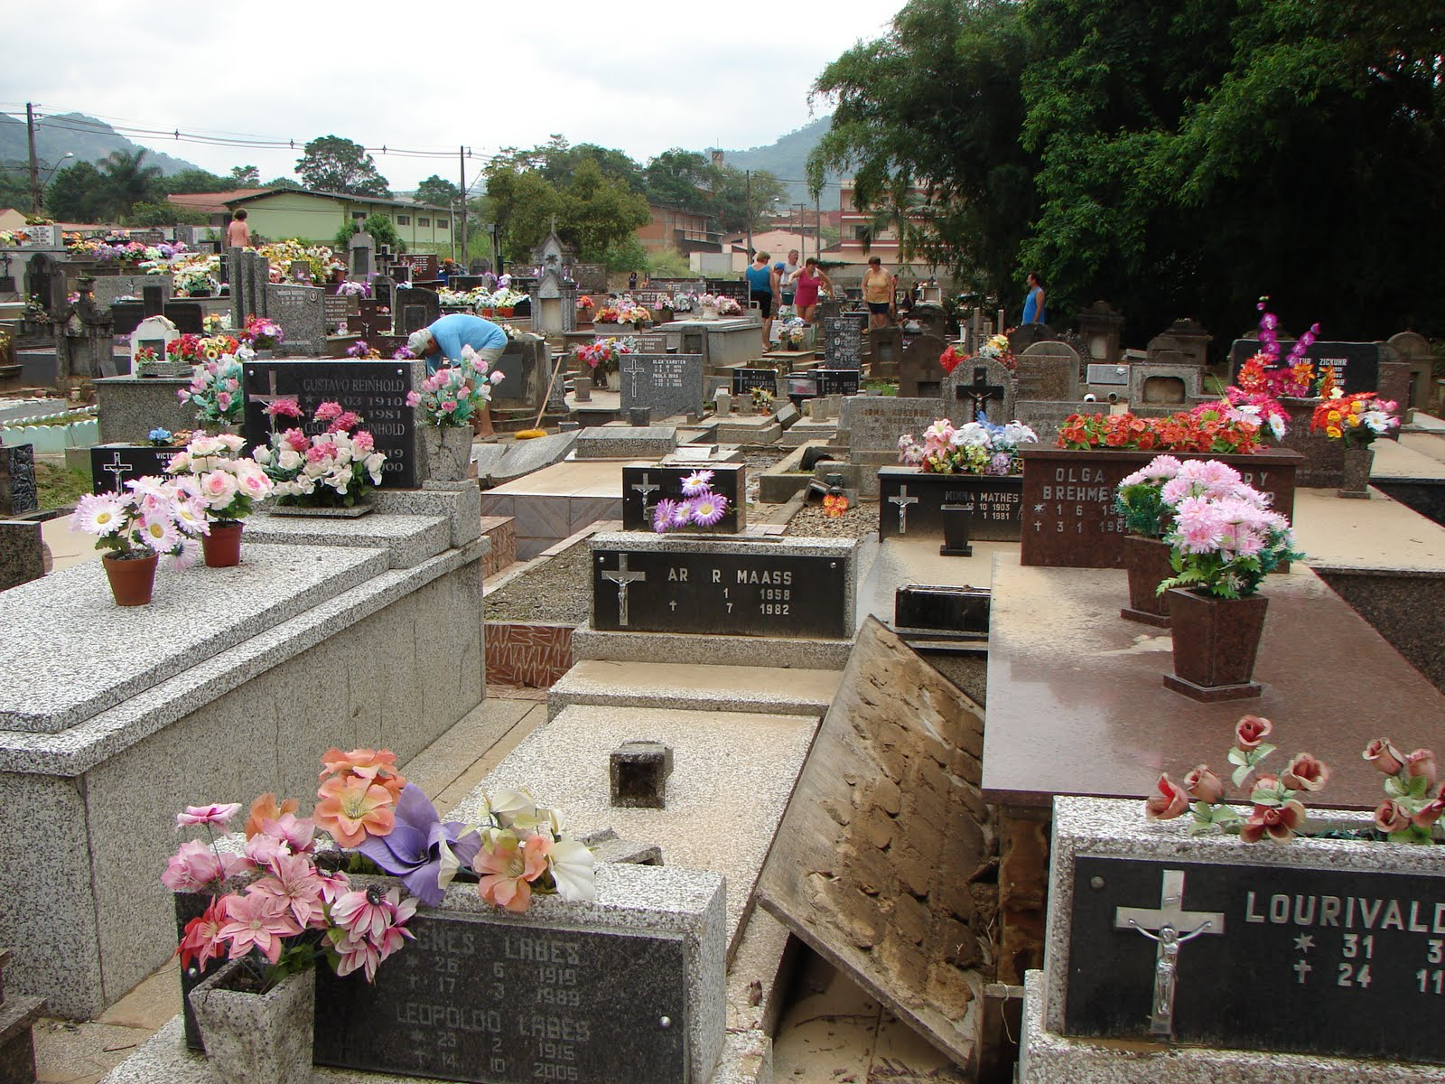

Slide 5
DUAS RESSURREIÇÕES:
BONS
MAUS

Slide 6
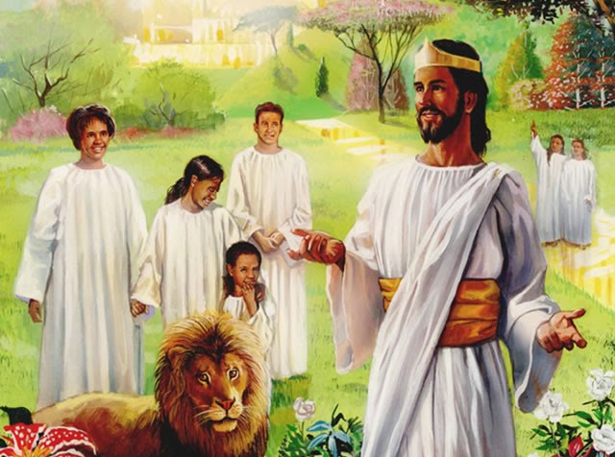

Slide 7
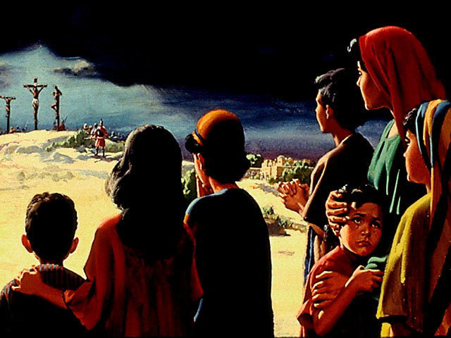

Slide 8
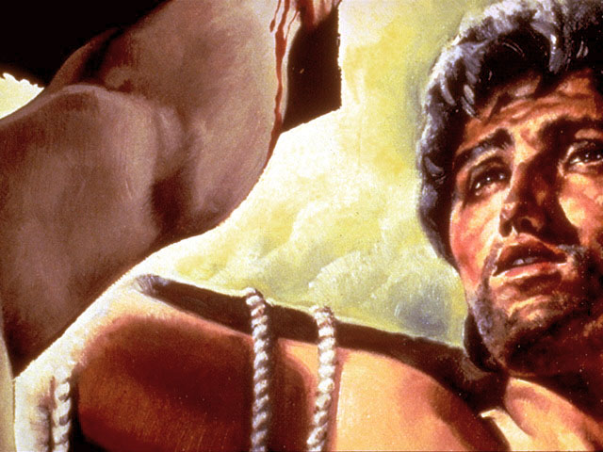

Slide 9
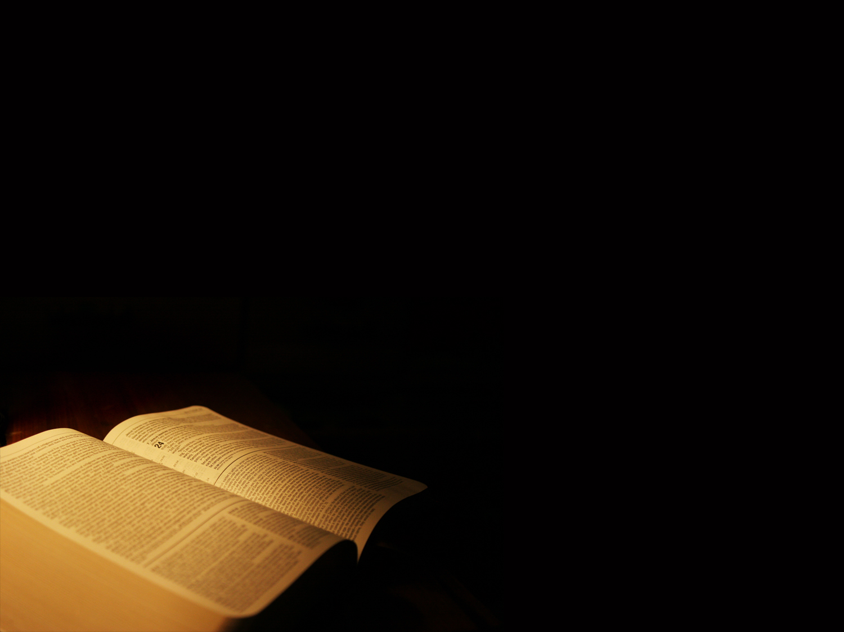
“Perguntou-lhe Jesus: Mulher, por que choras? A quem procuras? Ela, supondo ser Ele o jardineiro, respondeu: Senhor, se tu o tiraste, dize-me onde puseste, e eu O levarei. Disse-lhe Jesus: Maria! Ela voltando-se, lhe disse, em hebraico: Raboni (quer disser Mestre).

Slide 10
Recomendou-lhe Jesus: Não me detenhas; pois ainda não subi ao meu Pai, mas vai ter com os Meus irmãos e dize-lhe: Subo para Meu Pai e vosso Pai, para Meu Deus e vosso Deus.

Slide 11
Então, saiu Maria Madalena anunciando aos discípulos: vi o Mestre! E contava que Ele lhe dissera estas coisas.”
João 20:15-18

Slide 12
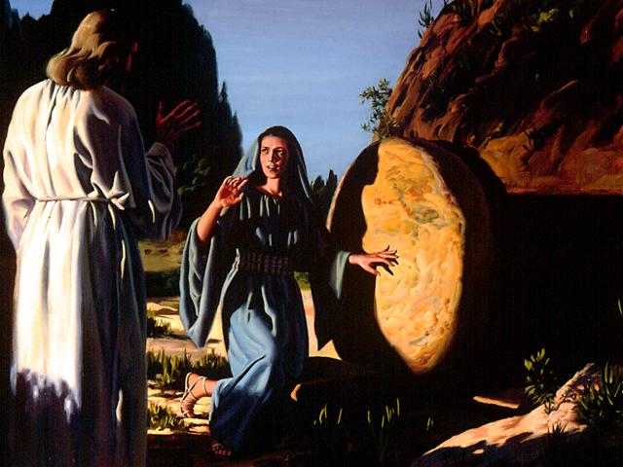

Slide 13
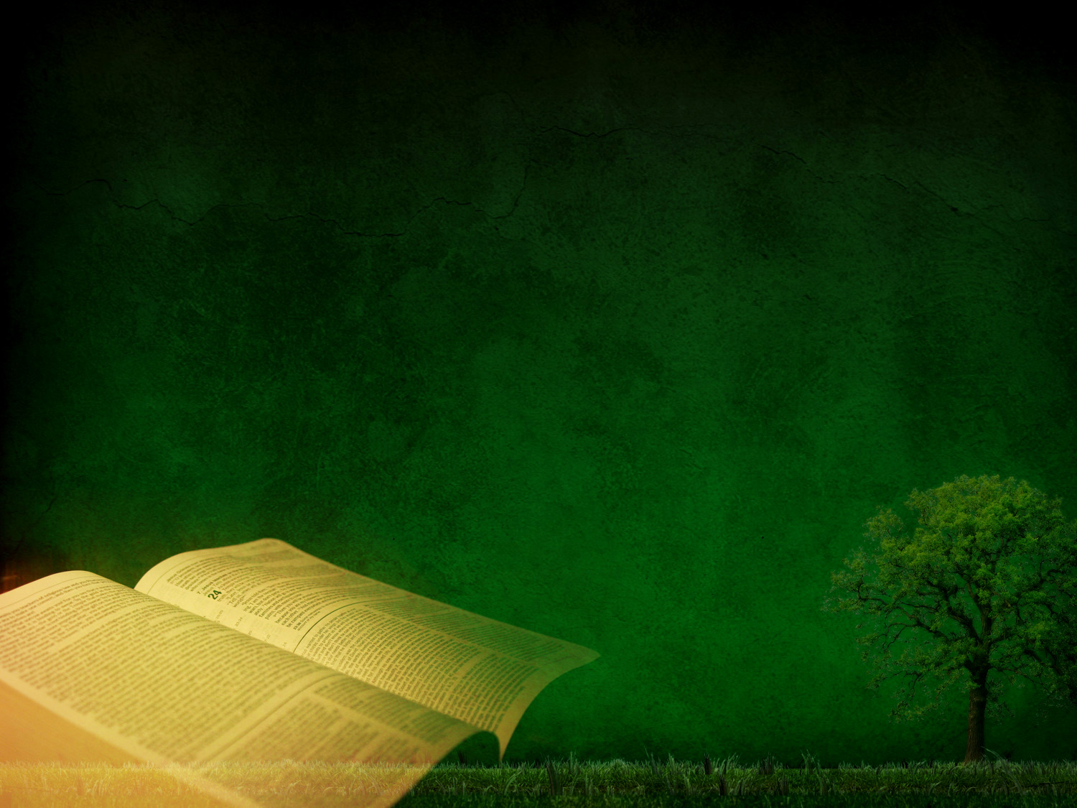
“Porquanto o Senhor mesmo, dada a sua palavra de ordem, ouvida a voz do arcanjo, e ressoada a trombeta de Deus, descerá dos céus, e os mortos em cristo ressuscitaram primeiro;

Slide 14
Depois, nós, os vivos, os
que ficarmos, seremos arrebatados juntamente com eles, entre nuvens, para o encontro do Senhor nos ares, e, assim, estaremos para sempre com o Senhor.”
1Tessalonicenses 4: 16,17

Slide 15
DEFINIÇÕES
JUSTO = Aquele que creu em Jesus, teve seus pecados perdoados e permitiu que Cristo vivesse nele. Ao errar, se arrepende e pelo poder de Jesus se levanta e caminha pela vida com Ele.
ÍMPIO = Aquele que se recusa a ter uma experiência de vida com Jesus. Ao errar permanece no erro.

Slide 16
Categorias de Pessoas na Volta de Cristo:
JUSTOS = VIVOS E MORTOS
ÍMPIOS = VIVOS E MORTOS

Slide 17
SEQUÊNCIA DOS EVENTOS
Jesus voltará e ressuscitará os justos mortos. 1Ts 4: 16
Os justos vivos transformados. 1Co 15: 51-54
Os ímpios vivos morrerão. 2Ts 2: 8
Satanás preso por mil anos. Ap 20: 1, 2
Os justos julgam. Ap 20: 4 pp
Os justos reinarão. Ap 20: 6
A cidade santa desce do Céu. Ap 21: 2
Os ímpios ressuscitam. Ap 20: 5
Satanás será solto. Ap 20: 7-9
A Terra será renovada. Ap 21: 1-4

Slide 18
A volta de Cristo e a ressurreição dos justos
I Tessalonicenses 4: 16

Slide 19
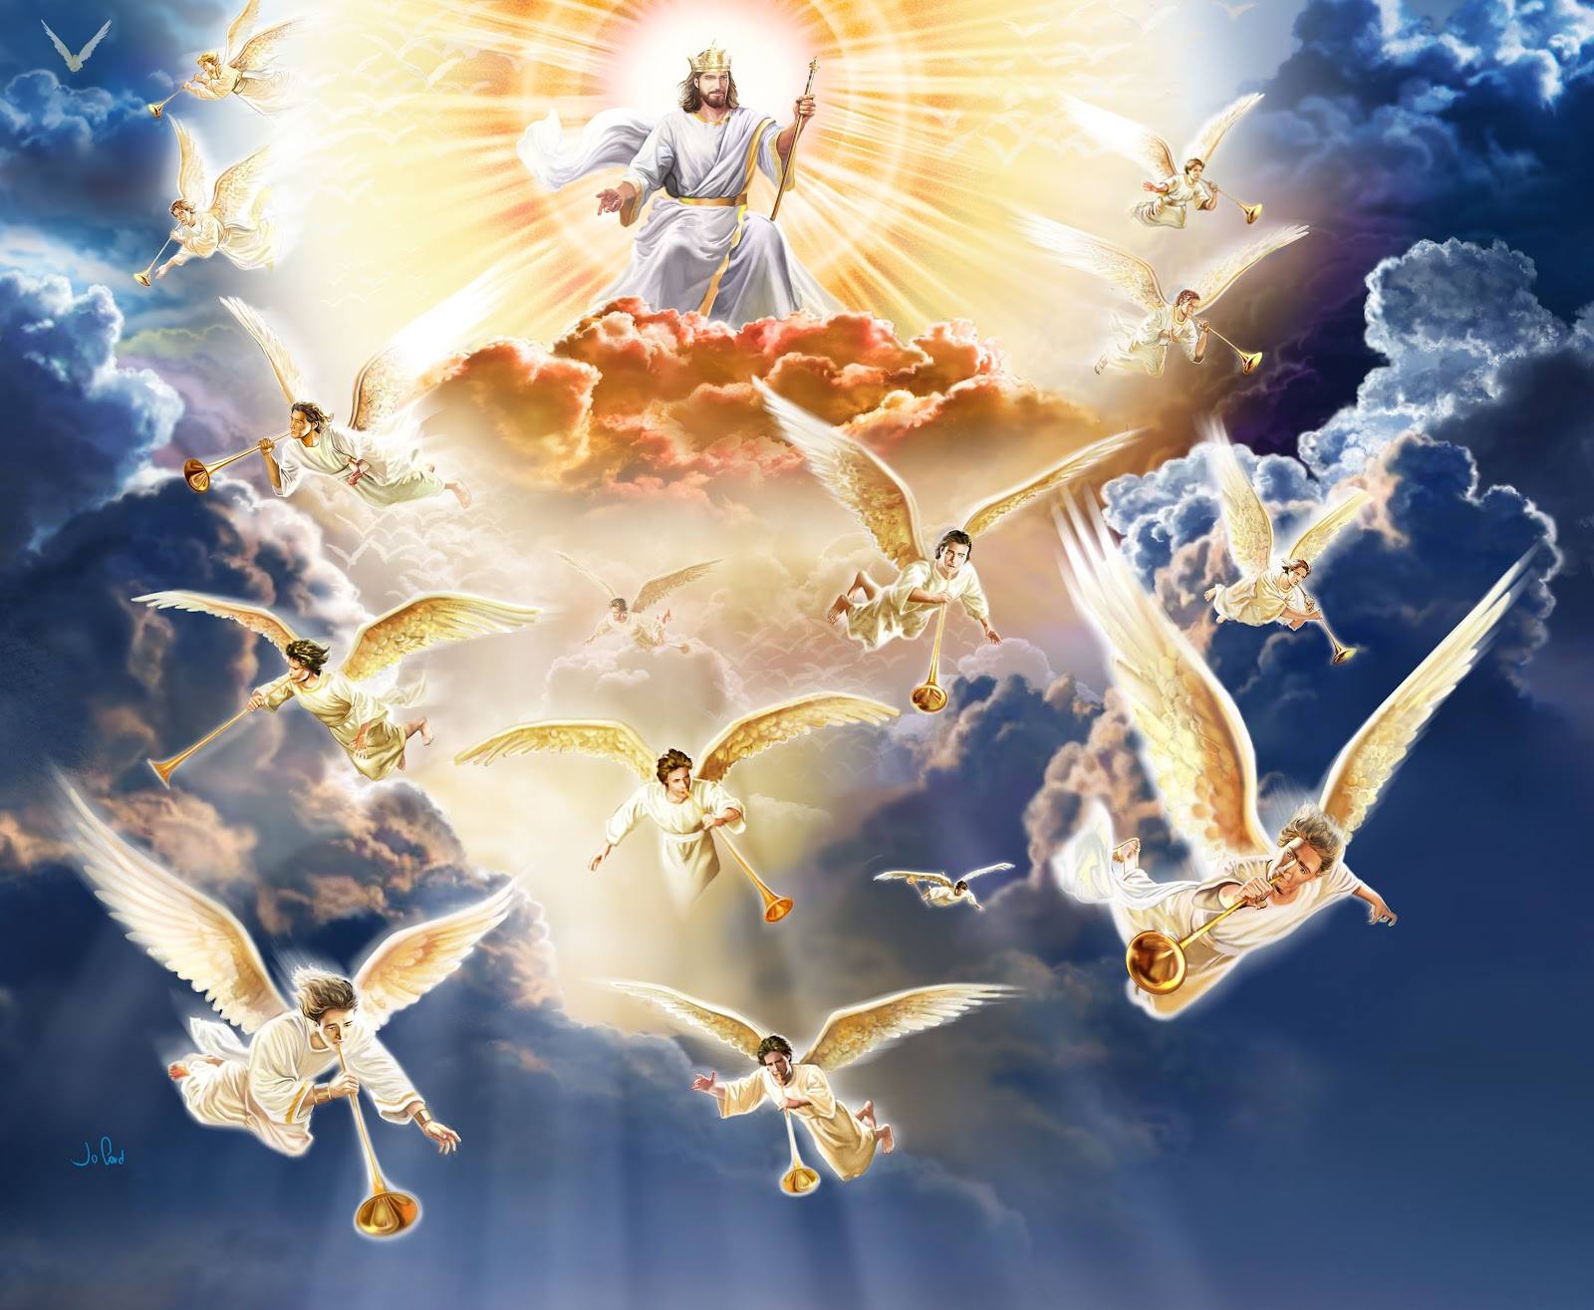
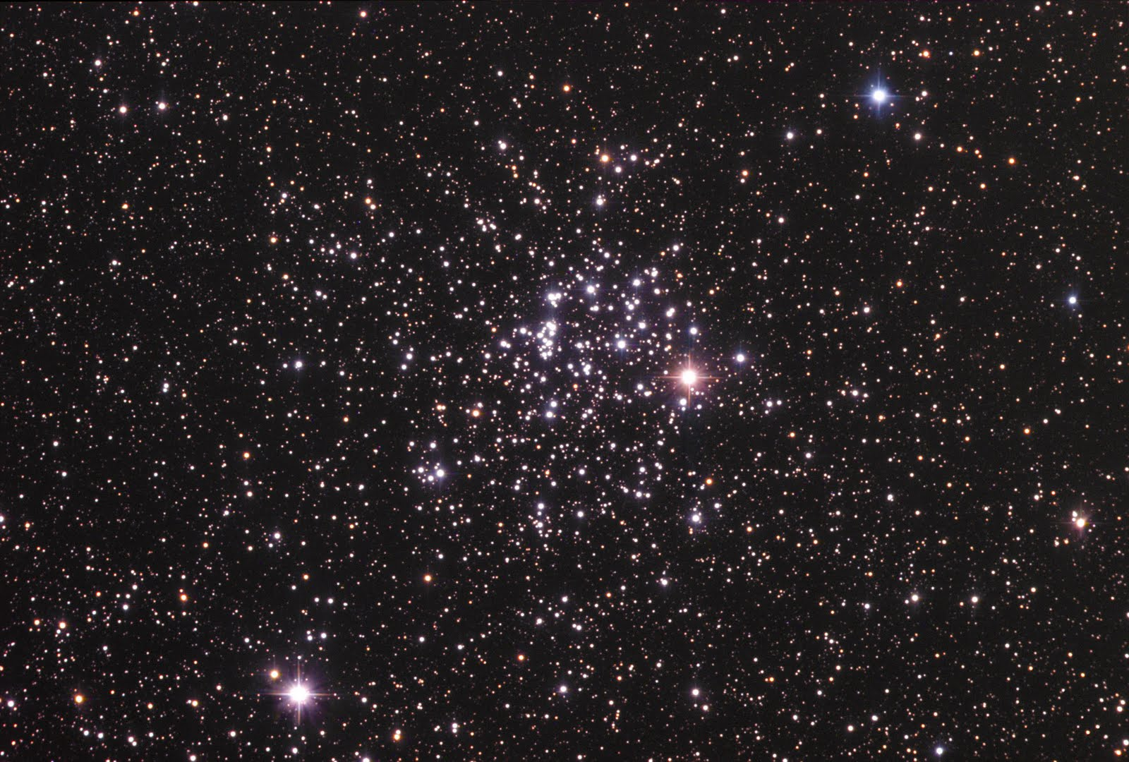

Slide 20
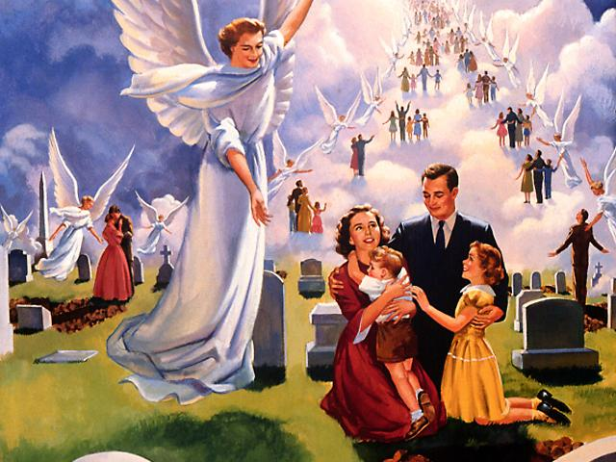

Slide 21
Os justos transformados I Coríntios 15: 51-54

Slide 22
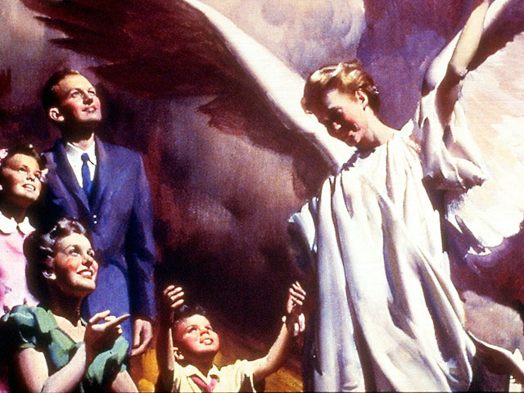

Slide 23
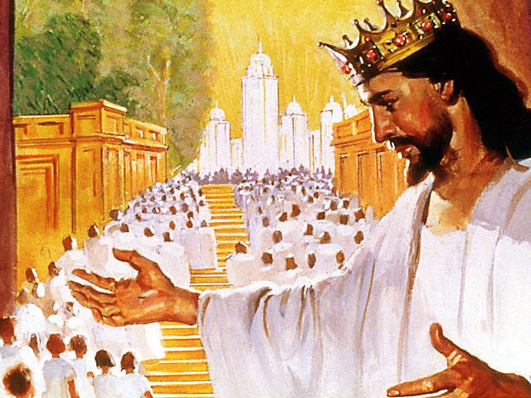

Slide 24
Os ímpios morrem
II Tessalonicenses 2: 8

Slide 25
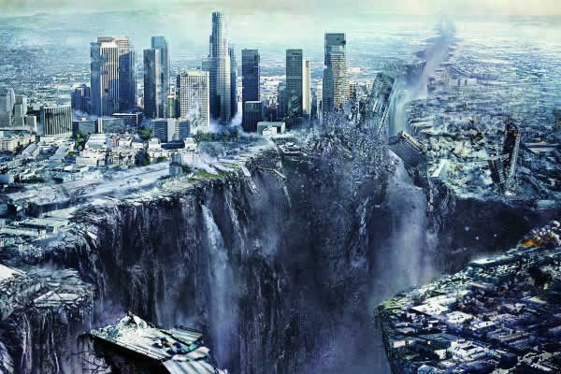

Slide 26
Satanás é preso por mil anos
Apocalipse 20: 1, 2

Slide 27
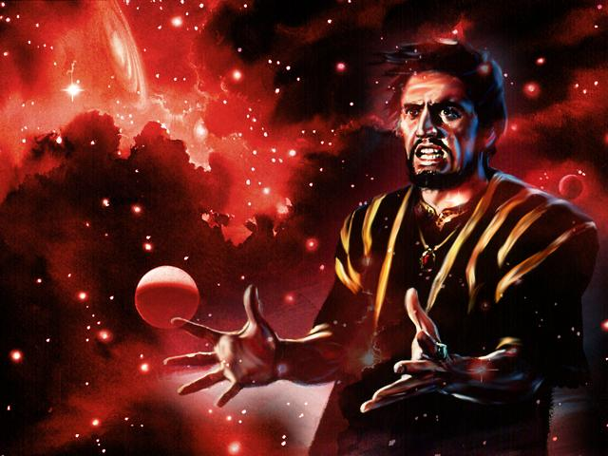

Slide 28
Os justos julgam
Apocalipse 20: 4 pp

Slide 29
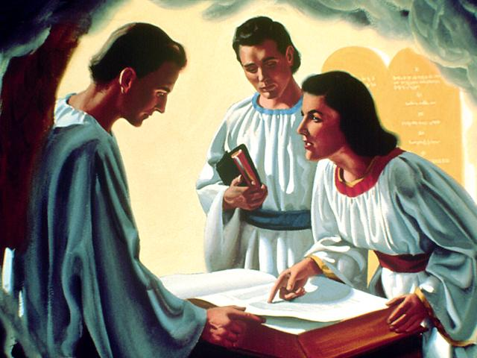

Slide 30
Os justos reinam
Apocalipse 20: 6

Slide 31
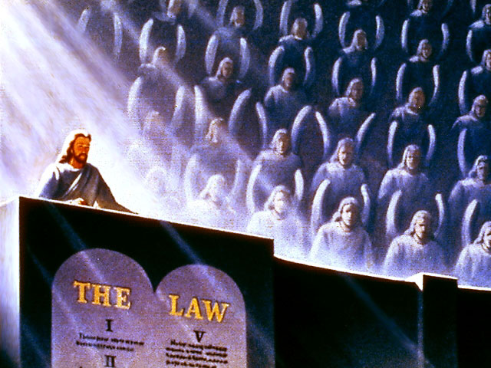

Slide 32
A Cidade Santa desce do Céu
Apocalipse 21: 2

Slide 33
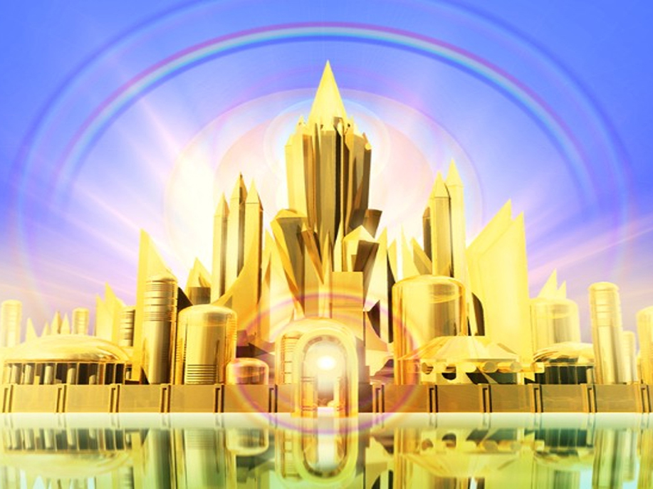

Slide 34
Os ímpios ressuscitam
Apocalipse 20: 5

Slide 35
Satanás será solto
Apocalipse 20: 7-9

Slide 36
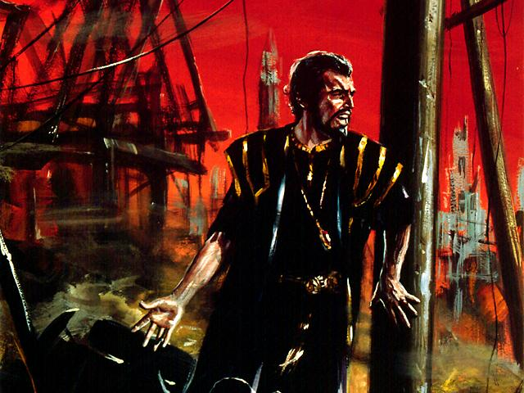

Slide 37
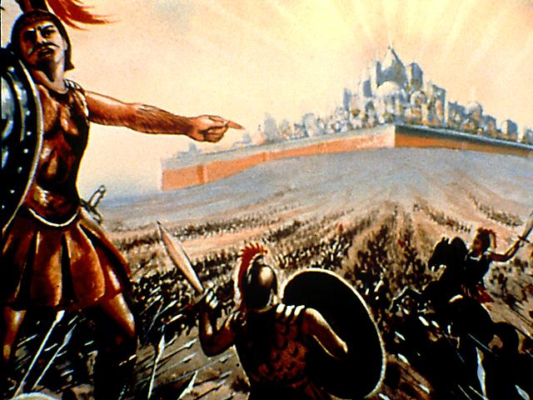

Slide 38
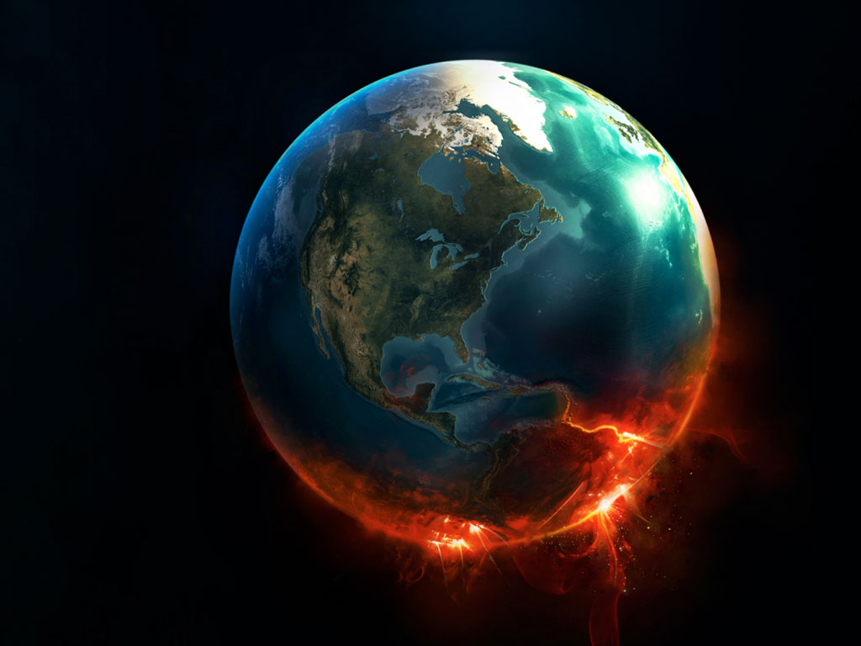

Slide 39
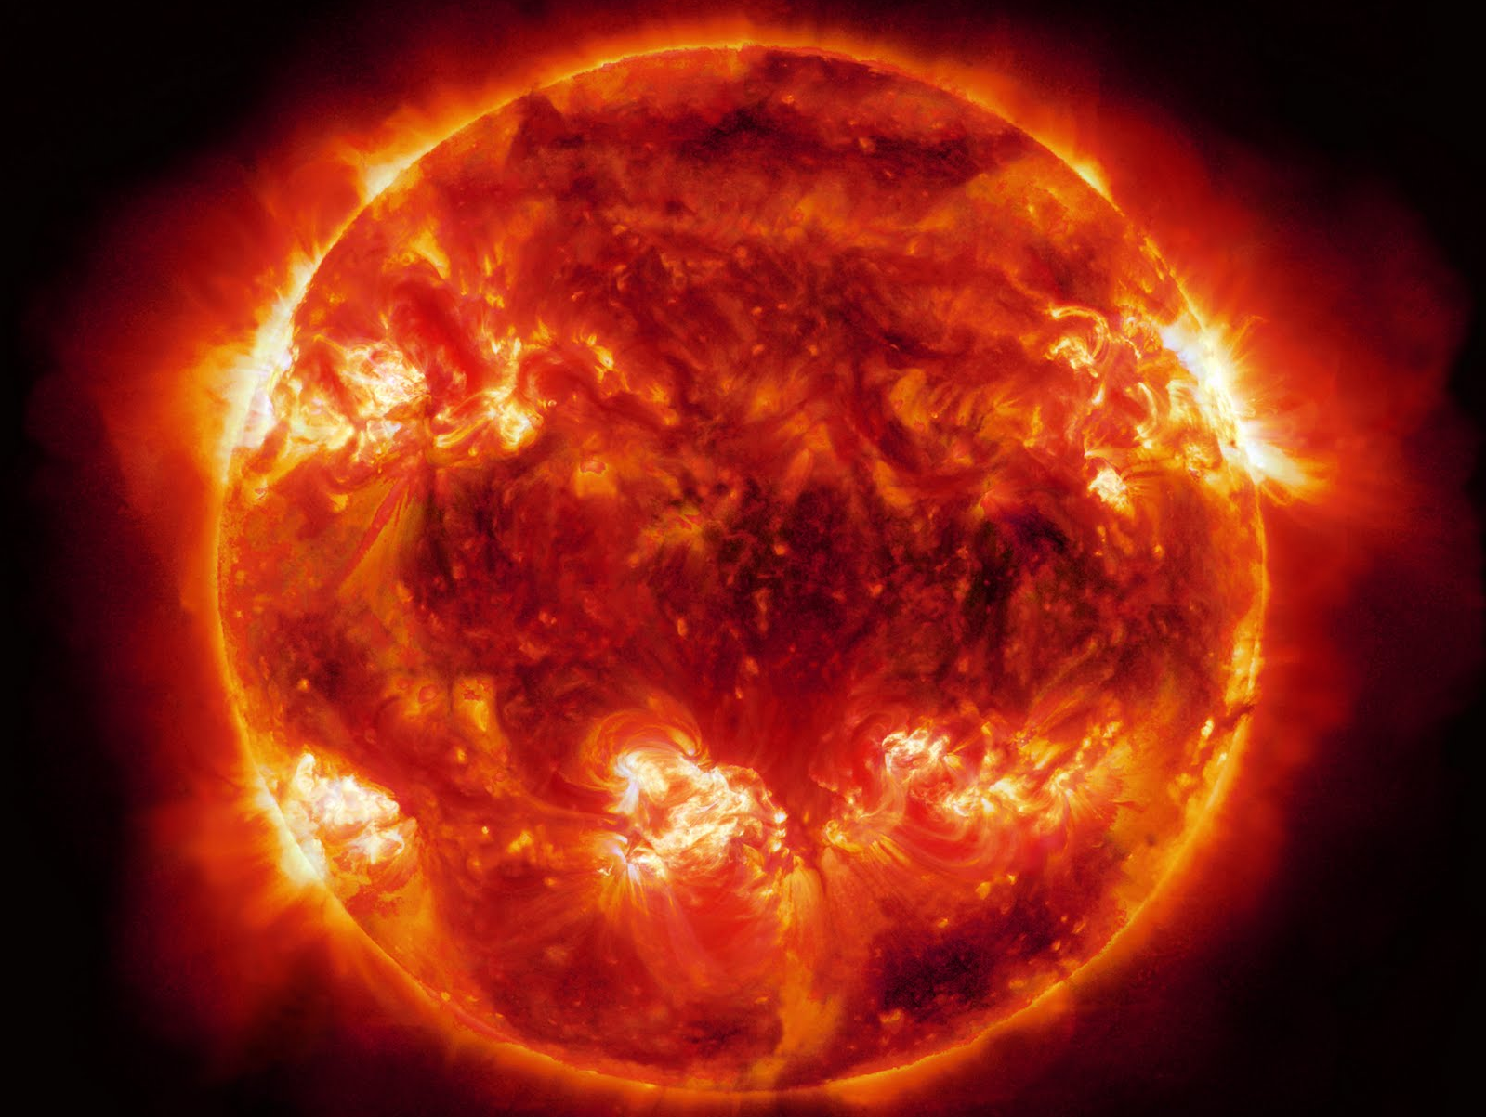

Slide 40
A Terra será renovada
Apocalipse 21: 1-4

Slide 41
